Slide 1
Profilvorstellung Klasse 7
Welche Ziele verfolgt der NwT-Unterricht eigentlich?
Notes:
Schön, dass Sie nach den Präsentationen von Spanisch und den Sonderprofilen noch alle wach sind! Ich möchte Ihnen und Euch jetzt das Fach NwT vorstellen.

Slide 2
Naturwissenschaft
12
11
10
Chemie
Bio
Physik
9
Geographie
8
7
6
BNT
und Technik
5
Notes:
NwT steht für * Naturwissenschaft und * Technik, wobei man sich nun natürlich sofort Fragen kann: hat man dann etwa keine anderen Naturwissenschaften wie Biologie, Physik und später auch Chemie mehr?
Doch, natürlich, die sind für alle gleich. Seit Klasse 7 Bio und Physik, ab Klasse 8 Chemie. Egal ob man nun die Fremdsprache, ein Sonderprofil oder eben NwT wählt.

Slide 3
Wissenschaftler
Engineering
Teamleiter
Mündigkeit
12
11
10
Chemie
Bio
Physik
Mündigkeit
Forschen
Entwickeln
Organisation
9
Geographie
8
7
6
BNT
Experiment
Basteln
Durchwurstler
Konsument
5
Notes:
Wer NwT wählt, wählt sozusagen gleich vier Fächer.
Das erste Fach heißt „Forschen“. Die Schülerinnen und Schüler bringen dazu schon Experimentierkenntnisse aus BNT und den Naturwissenschaften Biologie sowie Physik mit. Diese sollen ausgebaut werden zur Fähigkeit, auch zunächst unnahbare Themen tatsächlich zu „beforschen“ und so etwas Neues herauszufinden und zu entdecken.
Das zweite Fach heißt Entwickeln. Wenn die Schülerinnen und Schüler im Moment die Aufgabe bekämen, eine kleine Maschine oder zum Beispiel ein kleines Haus zu entwickeln, würden sie die Technik des „Drauf-los-Bastelns“ nutzen. Einfach mal anfangen und dann – geleitet von einer vagen Idee - schauen, wo es hinführt… oft ist dann das Ziel nicht mehr das gleiche…es ist eben ein Herantasten, weil man eben nicht so richtig weiss, wie es gehen soll.
In NwT wird daraus ein immer geplanteres Vorgehen. Einerseits, weil die SchülerInnen sich komplexe technische Zusammenhänge immer besser vorstellen können und andererseits, weil sie lernen, dass sich Planen lohnt.
Das dritte Fach heißt „Organisieren“. Egal ob ein Forschungsvorhaben oder ein Entwicklungsauftrag: In NwT geht man die meisten Fragestellungen als Gruppen an und irgendwie muss alles einmal fertig werden. Die Strategie, mit der die Schülerinnen und Schüler in NwT hineinkommen ist in der Regel die des Durchwurstlers. Das Ziel von NwT ist, aus den Schülerinnen und Schülern kleine, im Projektmanagement erfahrene, Teamleiterinnen und Teamleiter zu machen.
Das vierte Fach heißt „Mündigkeit“. Und es soll auch mit Mündigkeit enden. Technikmündigkeit gehört dazu, also ein grundlegendes und Abschätzungen erlaubendes Verständnis von technischen Zusammenhängen, aber auch eine wissenschaftliche Mündigkeit. Nicht jede Studie, von der wir in der Presse lesen, ist wissenschaftlich. Und nicht jeder vermutete Zusammenhang bewiesen.
Das wichtigste an dem Bereich Mündigkeit ist allerdings, dass man versteht, dass sich Technik und Wissenschaft nicht ohne die Gesellschaft abspielen, dass es wechselseitige Einflüsse gibt, auch auf die Natur und ihre Ressourcen unserer Erde.

Slide 4
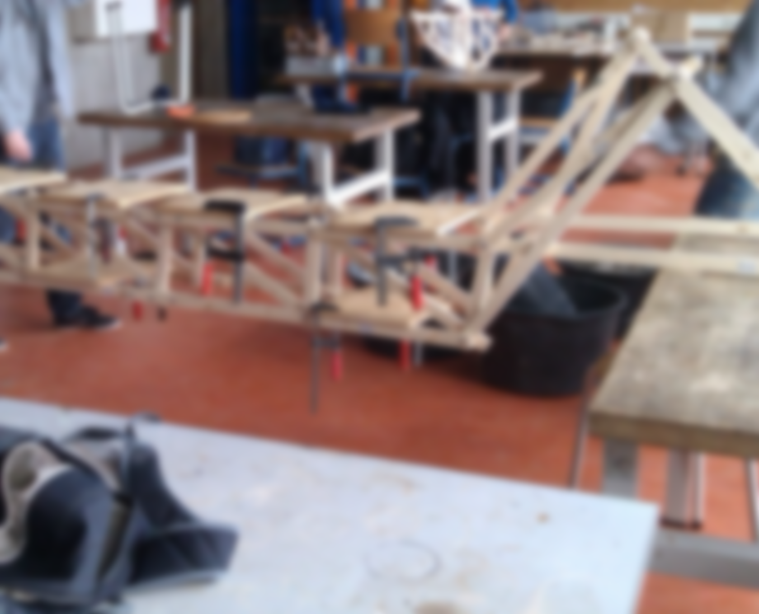
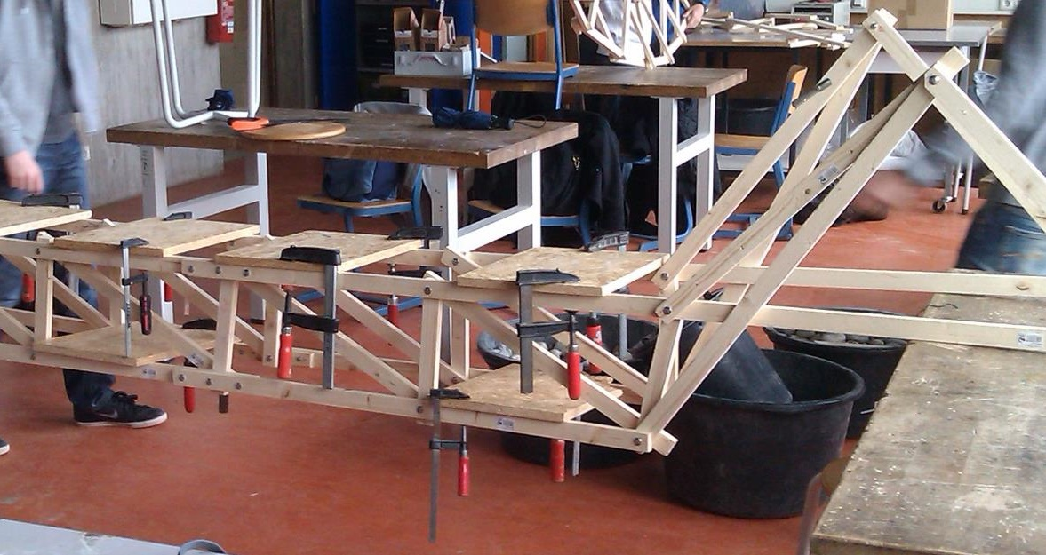
Naturwissenschaft
und Technik
Notes:
Mit ein paar Bildern schauen wir mal in den Unterricht hinein:
Das sind Neuntklässler beim Bau einer Brücke. Aufgabe war es, eine möglichst leichte selbsttragende Brücke mit 3m Länge zu konstruieren, über die am Ende der Lehrer laufen kann. Dabei werden nicht einfach irgendwelche Latten irgendwie aneinander geschraubt: Die Teams planen die Brücke vor dem Bau. Sie überlegen vorher genau, wo Zugkräfte und wo Druckkräfte auftreten werden und können so die Position der Holzlatten optimieren und die Tragfähigkeit vorher berechnen.
Die besten dieser Brücken tragen dann nicht nur einen Lehrer, sondern auch über 400 kg…also etwa 4-5 Lehrer.

Slide 5
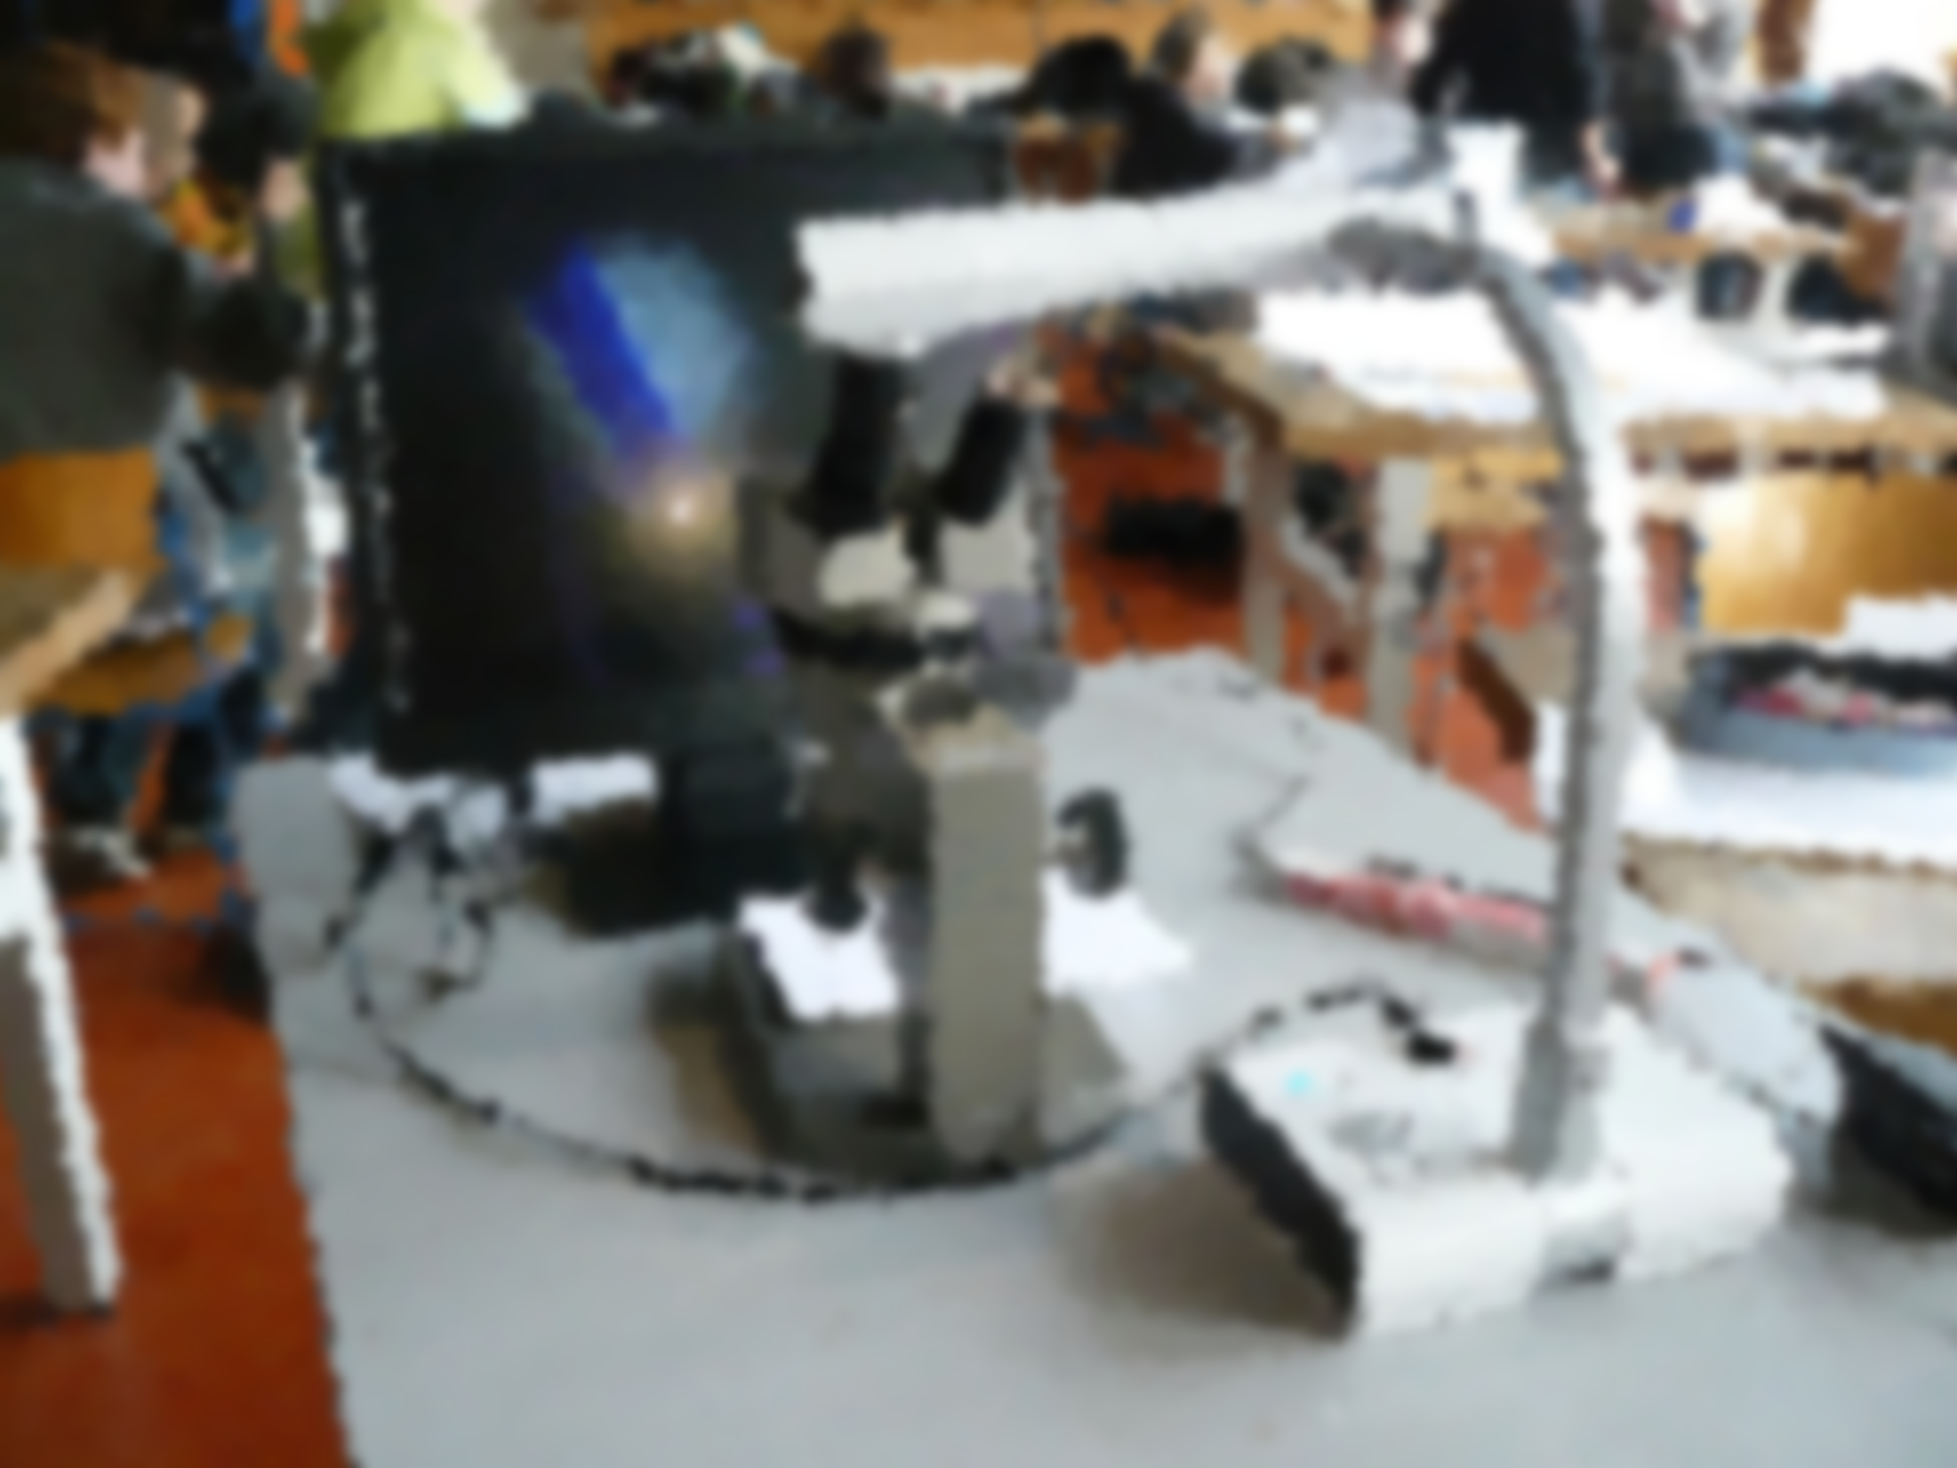
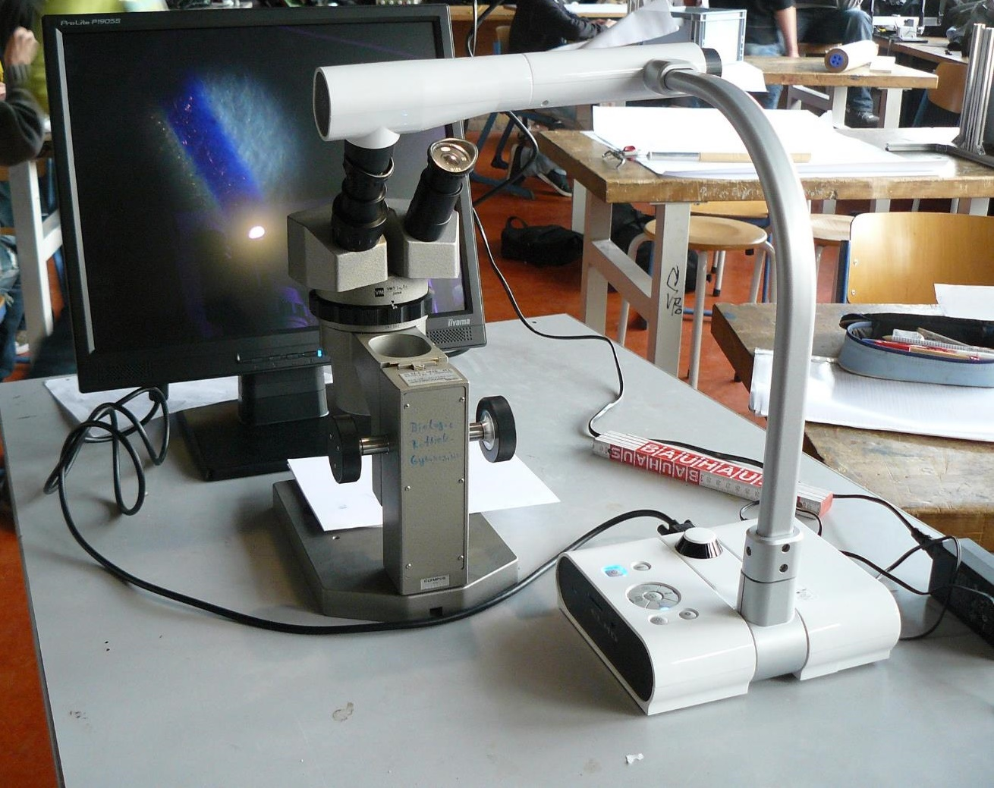
Naturwissenschaft
und Technik
Notes:
Hier untersuchen Schüler die unterschiedlichen Spuren, die unterschiedliche Tinten auf Papier hinterlassen. (Das ist ein anderer Teil der Untersuchung der Qualität von billigen Kugelschreibern, von dem Sie vorhin schon die „wie viele Meter sind in einem Kugelschreiber“-Maschine gesehen haben.

Slide 6
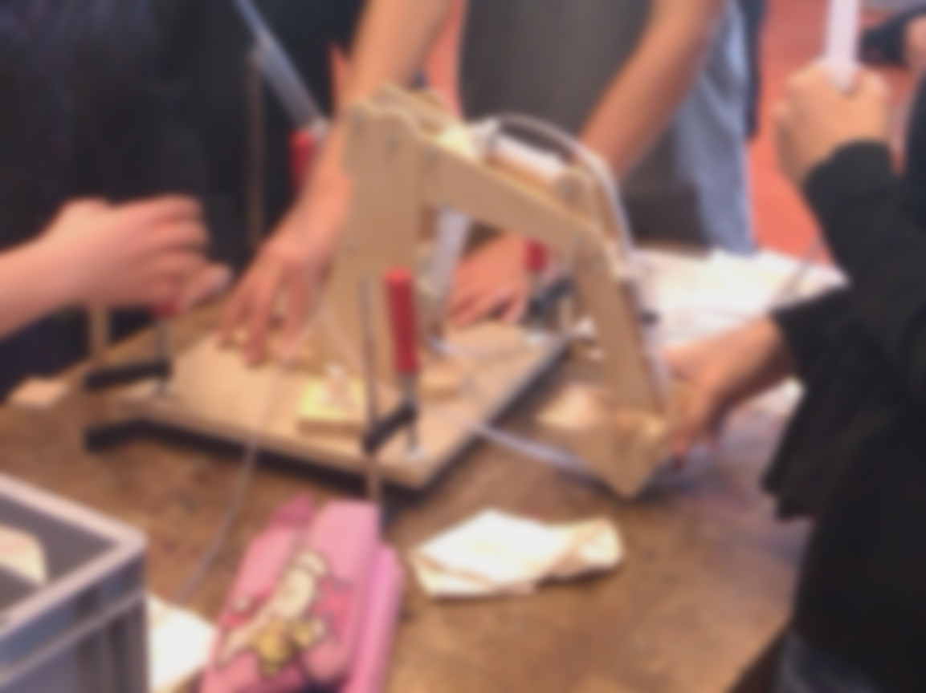
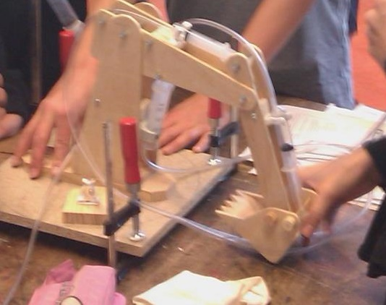
Naturwissenschaft
und Technik
Notes:
Hier sind wir in Klasse 8 und gleich als erstes technisches Produkt haben die Schülerinnen und Schüler einen Baggerarm gebaut. Er wird in Vierergruppen gebaut, nach einer Anleitung, bei der ihr gleichzeitig das Technische Zeichnen als eine der internationalen Sprachen von Technikern kennen lernt und in die Werkzeuge, zum Beispiel die Ständerbohrmaschine eingewiesen werden. Denn zu den Grundlagen für das Forschen und das Entwickeln gehören auch sauberes und sicheres Arbeiten.

Slide 7
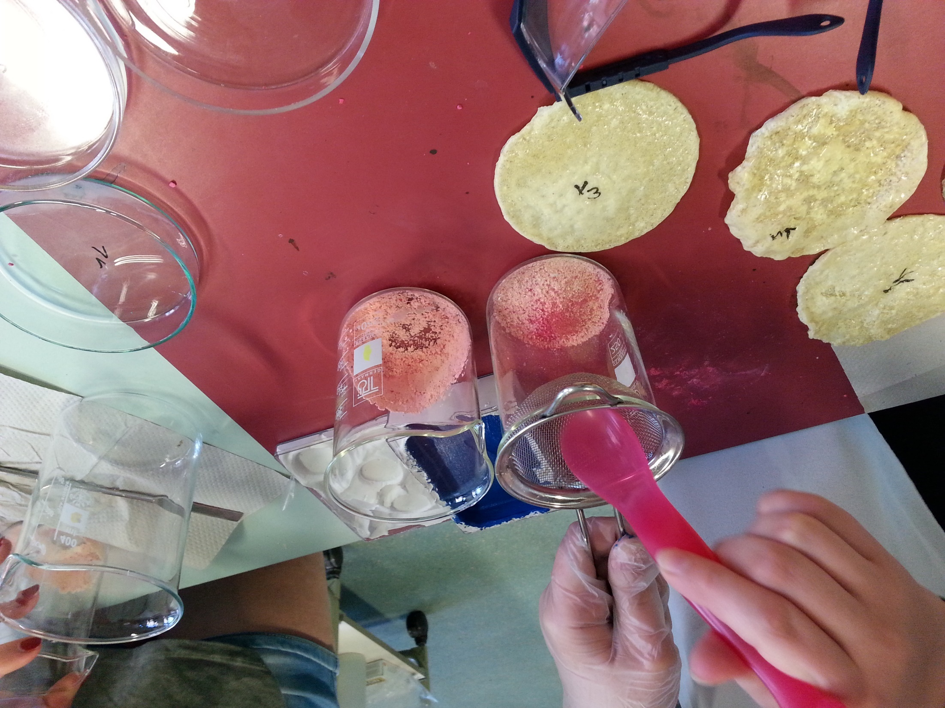
Naturwissenschaft
und Technik
Notes:
Das hier sieht zwar aus wie schiefgegangene Pfannkuchen, werden aber einmal Handyhüllen. Vor der eigentlichen Herstellung ihres Produkts (in diesem Fall soll das eine Handy-Hülle aus Kautschuk werden) erforschen die Schülerinnen und Schüler an kleinen Teststücken die bestmögliche Zusammensetzung der Einzelkomponenten, um die gewünschten Eigenschaften („fest“, aber auch „elastisch“ und „nicht klebrig“ sind die wichtigsten) zu erhalten. Zum anderen ist es aber natürlich vorher auch sehr wichtig, die Mischung erst einmal optimal hinzubekommen - das bedeutet in diesem Fall auf dem Foto: die Feststoffe müssen aus möglichst kleinen, feinen Teilchen bestehen. Die Schülerin hatte zuerst die Idee, die Stoffe, die aus kleineren, weichen Bröckchen bestehen, zu mörsern, dieses Verfahren stellte sich dann aber hier als ungeeignet heraus … dann hatte die Schülerin die Idee, die Stoffe zuerst zu zerdrücken und danach mit einem Spatel durch ein feines Sieb zu streichen (letzteres man auf dem Foto). Die „Pfannkuchen ;-)“ links sind Teststücke, die unterschiedliche Zusammensetzung besitzen und bereits vulkanisiert sind – sie müssen jetzt noch auf ihre Eigenschaften untersucht werden.

Slide 8
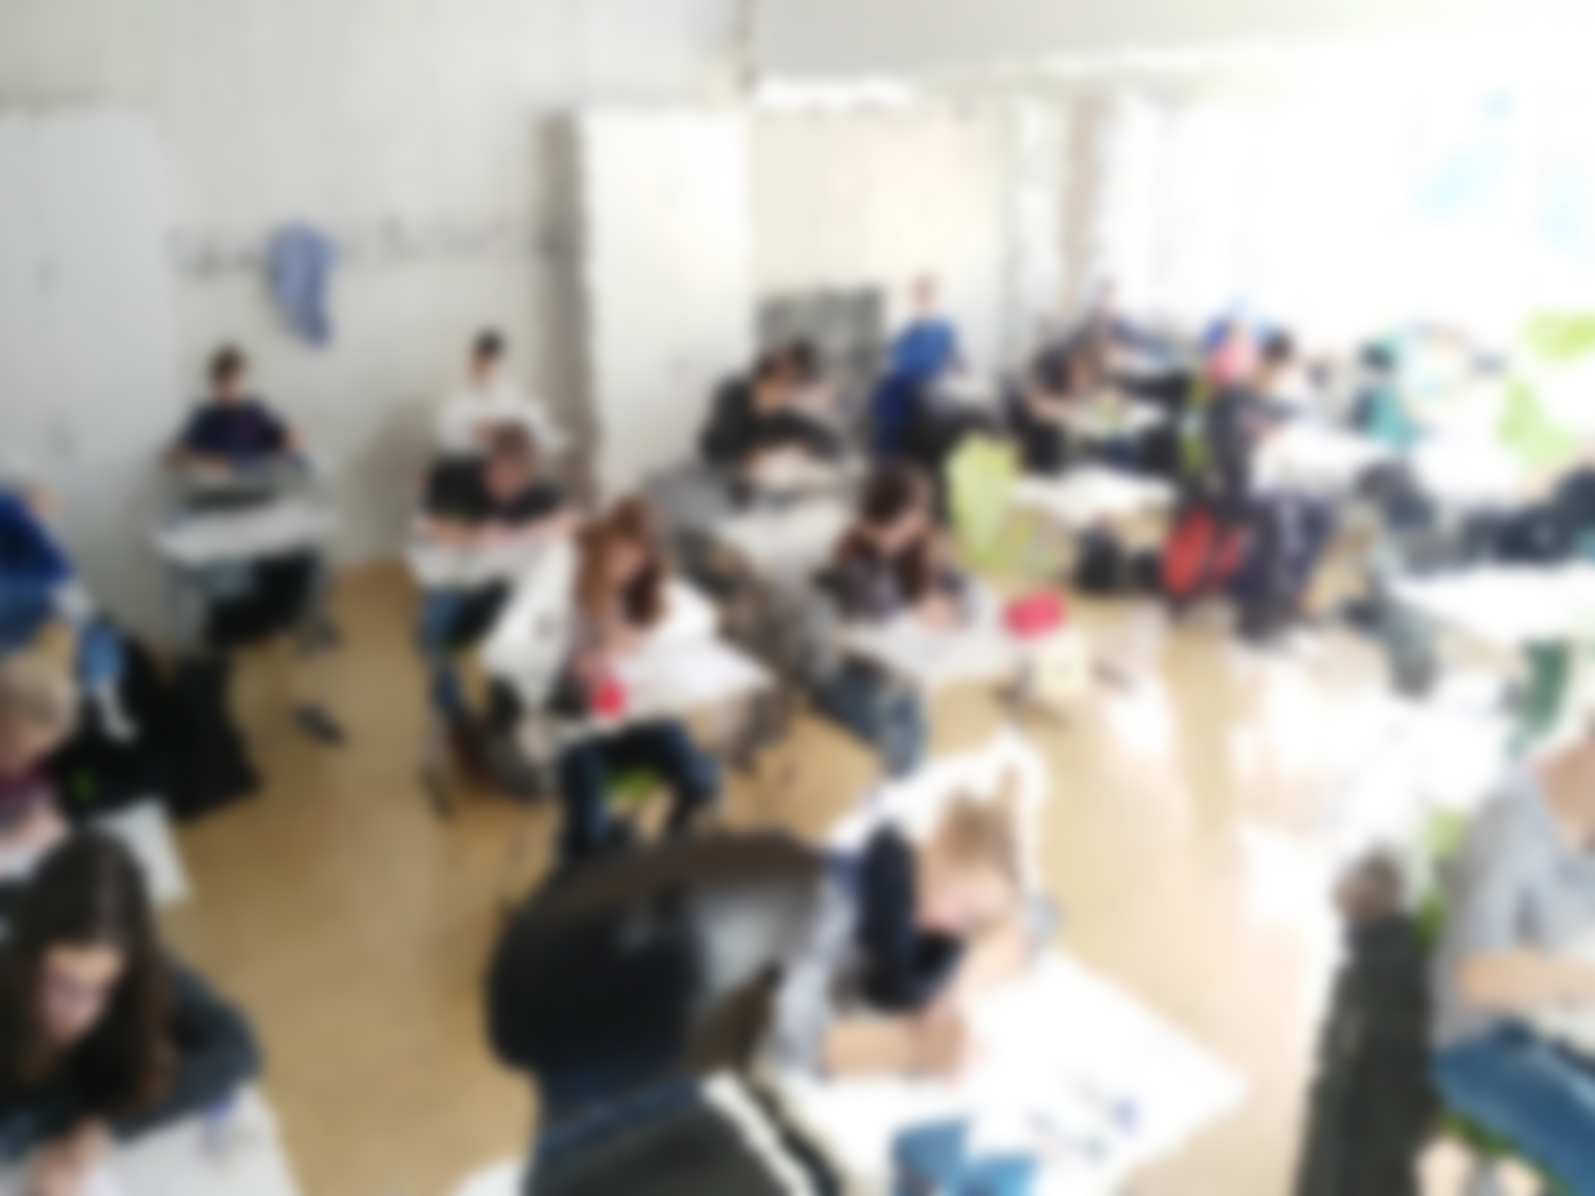
Naturwissenschaft
und Technik
Notes:
Natürlich schreibt man in NwT wie in anderen Fächern auch Klassenarbeiten – mindestens 3 pro Schuljahr.

Slide 9
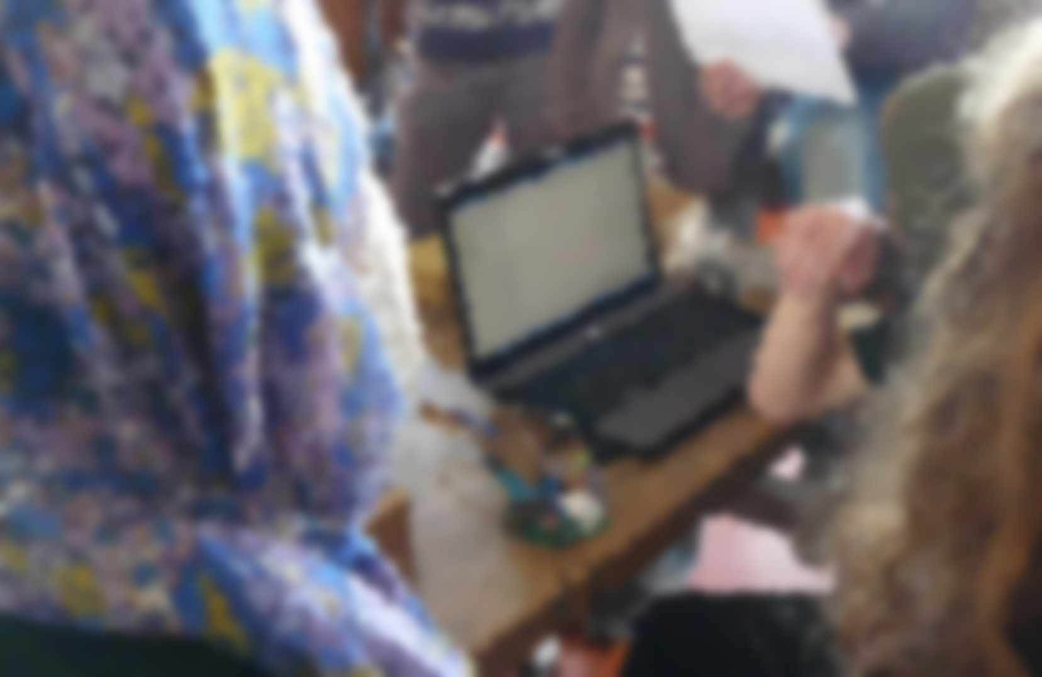
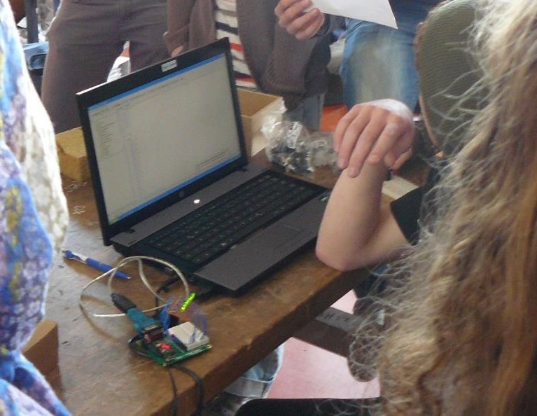
Naturwissenschaft
und Technik
Notes:
Hier diskutiert eine Schülergruppe, warum ein selbst programmiertes Programm nicht das tut, was es soll.
Programmieren lernen gehört zum NwT-Unterricht dazu, weil man es häufig braucht und es auch gut ist, hier Grundlagen für das Leben zu erwerben.

Slide 10
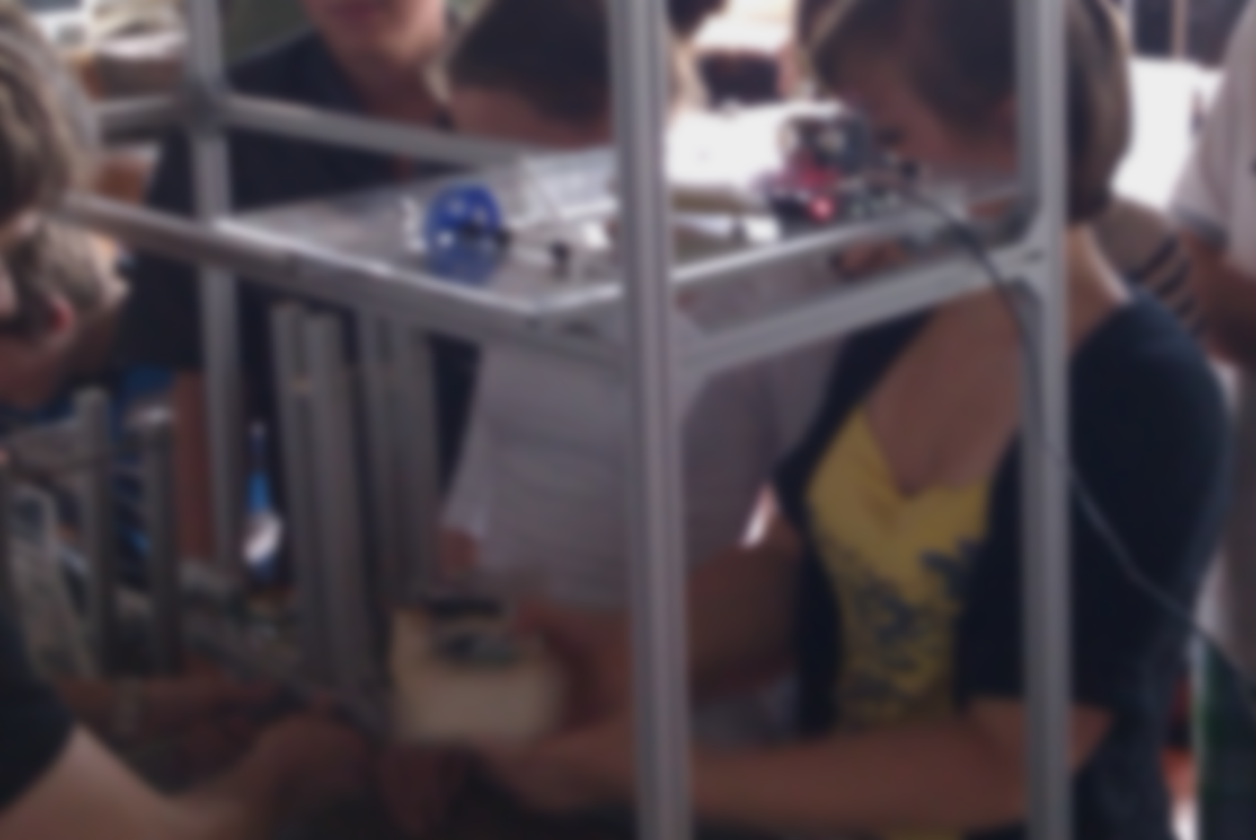
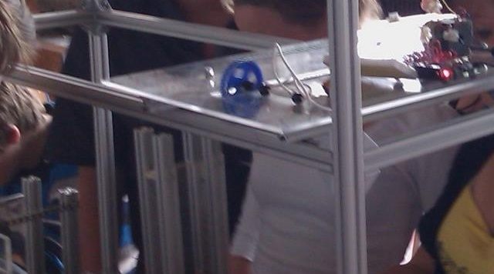
Naturwissenschaft
und Technik
Notes:
Für diese Schüler einer zehnten Klasse lautete die Frage, ob Fische zählen können.
Am Anfang hatten die Schüler keine Ahnung, wie man das erforschen könnte. Nach langem Überlegen kamen Sie auf die Idee, dass man untersuchen könnte, ob die Fische zwei Mal Klopfen oder zweimaliges Blinken einer Lampe von drei Mal Klopfen oder Blinken unterscheiden können.
Also hat diese Gruppe einen Futterautomat gebaut und programmiert, der erst entweder zwei oder drei Mal an ein Aquarium (das in diesen Rahmen hinein soll) klopft aber nur bei dreimaligem Klopfen füttert.

Slide 11
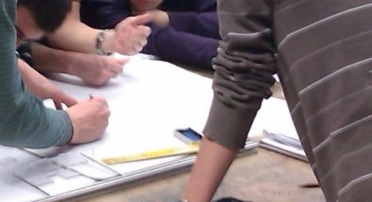
Naturwissenschaft
und Technik
Notes:
Eines der Ziele des NwT-Unterrichts ist es, immer besser planen zu können. Hier planen Schüler im Maßstab 1:1 auf großen Papierblättern, damit sie echte Bauteile darüber halten können und sich so die Zusammenhänge besser vorstellen können.

Slide 12
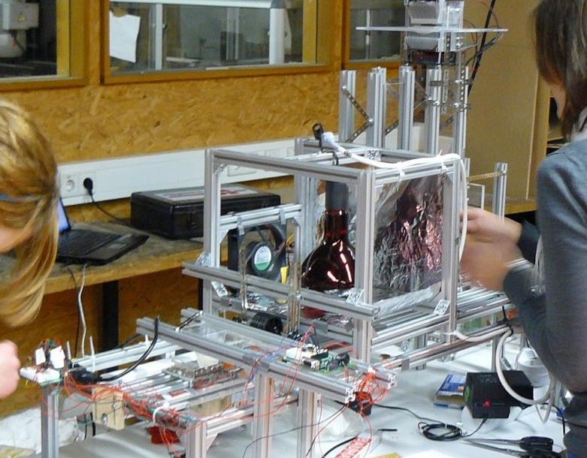
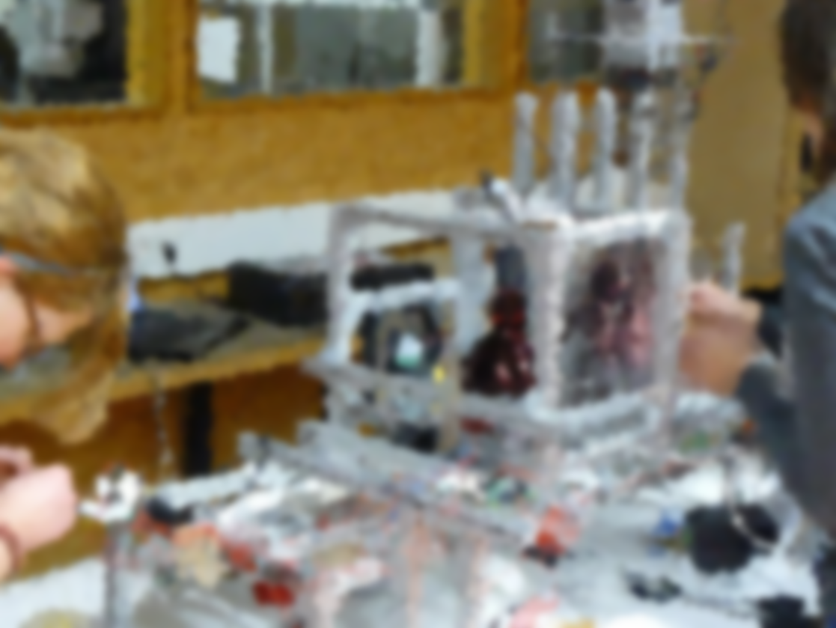
Naturwissenschaft
und Technik
Notes:
Dieses Bild ist aus der Oberstufe NwT, die es an über 50 Schulen in Baden-Württemberg gibt.
Die Maschine, die ihr hier seht, ist eine Schokoladenkeksmaschine: Man wirft eine Münze ein und dann wird aus Butterkeksen und Schokolade in mehreren Schritten ein Doppelkeks hergestellt. Eine solche Maschine zu konstruieren ist alleine kaum möglich. Deshalb waren daran 12 Schülerinnen und Schüler in der Oberstufe 2 Jahre lang beschäftigt: Aus den Klasse 8 bis 10 wussten sie schon, wie man Maschinen baut, wie man automatische Vorgänge programmiert, wie elektronische Schaltungen funktionieren und ganz vieles andere. Und trotzdem war wieder vieles neu: Und so haben die erst einmal erforscht, wie man Schokolade überhaupt verarbeiten kann, wie man sie am besten erhitzt und vor allem auch, wie man sie wieder abkühlen kann. Erst wenn man das erforscht hat, kann man sich überlegen, wie eine Maschine so etwas selbständig hinbekommen kann.

Slide 13
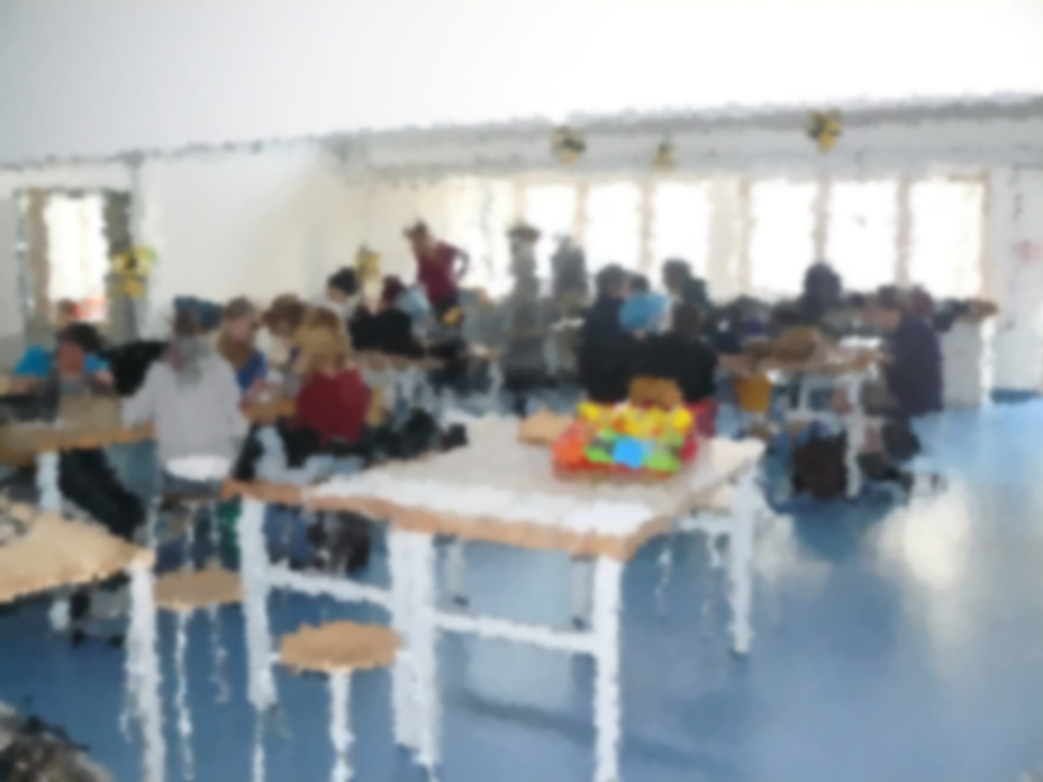
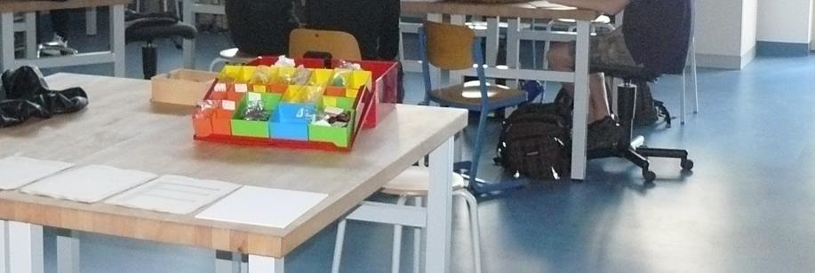
Löten
Polieren
Programmieren
Antrag schreiben
Fräsen
Fehler suchen
Projekt-planung
Techn. Entwürfe diskutieren
Platinen-layout
Notes:
Dies ist ein Foto aus dem NwT-Unterricht in Klasse 10. Wie man sieht, unterscheidet sich das vom Unterricht in vielen Fächern…und das muss auch so sein: „Forschen“ und „Ingenieur sein“ kann man nicht trainieren, wenn man Wissen erzählt bekommt, sondern nur dann, wenn der Lehrer einem Probleme und Rätsel gibt. In dieser Unterrichtseinheit geht es um Fortschritte im Planen elektronischer Schaltungen sowie beim Programmieren...dazu sollen die Schülerinnen und Schüler Geräte entwickeln, die durch das gezielte Aufblitzen von Leuchtdioden bei der Bewegung einen Text in die Luft schreiben können. Die Trägheit des menschlichen Auges macht das möglich.
Die Schülerinnen und Schüler sind aber erstens nicht alle gleich weit und haben in ihren Gruppen auch nicht alle den gleichen Weg zum Ziel genommen. Und so machen sie eben alle etwas anderes und lernen dennoch im Prinzip das gleiche.
Dieses Foto stammt aus einer der letzten Stunden einer zehnten Klasse vor den Osterferien. Da nach den Osterferien für diese Schüler die sogenannte Facharbeit – ein größeres selbst gewähltes Projekt – beginnt, haben sie alle unterschiedliche Dinge im Kopf:

Slide 14
Meer- schweinchen- Solarheizung
Kamera- Intervalltimer
Automatische Bremse
Haben Pfeile eine ursprüngliche Bedeutung?
TT-Ballroboter
Automatische Blumen- bewässerung
Notes:
Und auch wenn das vollkommen seltsam klingen mag: Auch an diesen unterschiedlichen Projekten lernen sie wieder ähnliches: Forschen, Ingenieur sein und gut und effizient zusammen zu arbeiten. In diesen Bereichen werden wir euch aber natürlich immer wieder auch helfend zur Seite stehen…
AUF EIN ODER ZWEI BEISPIELE EINGEHEN
Ein paar Schüler haben eine besonders spannende Untersuchung überlegt: die Antwort auf die Frage, ob auch Mäuse bei einem ganz normalen Pfeil erkennen, in welche Richtung er zeigt (oder ob der eben doch nur ein von Menschen für Menschen gemachtes Symbol ist)
Oder die Entwicklung eines Fahrroboters, der Tischtennisbälle nach dem Spiel am Boden selbst zusammen sammelt…diese Dinge macht ihr dann selbst. Und in erstaunlich vielen Fällen werden ihr das dann auch selbst schaffen können.

Slide 15
Für wen?
neugierig
selbstständig
Sprache lernen
konzentriert
gut in Mathe
Notes:
Weil NwT so ein etwas anderes Fach ist, ist es leider nicht für alle Schülerinnen und Schüler wirklich gut geeignet. Und hier müsst ihr euch selbst ehrlich hinterfragen….auch wenn euch das Fach erst einmal spannend vorkommt. Denn wenn ihr NwT wählt, werdet ihr ja vier Schulstunden pro Woche und einige Hausaufgaben lang damit zu tun haben.
Um an NwT Freude haben zu können, sollte man * neugierig sein. Sehr wichtig ist, * selbständig arbeiten zu können und zuverlässig zu sein, weil sonst die Mitschüler, mit denen man gerade zusammenarbeitet, auch darunter leiden. Vor allem für die Planungsphasen solltet ihr * konzentriert an etwas arbeiten können, auch über viele Doppelstunden hinweg. Wer im Unterricht häufig abschaltet, keine Lust hat, an Dingen zu arbeiten die einem schwer vorkommen,
wer es nicht schafft, sein Schulzeug immer dabei zu haben oder sehr schnell abgelenkt ist, wird sich in NwT schwerer tun als in einem Fach, in dem er klassischen Unterricht bekommt.
Ach ja – und weil ihr in NwT nicht nur das Technische Zeichnen und Programmieren als weltweite * Sprachen benutzen lernt und Lust haben solltet, auch hier einige Vokabeln und eine sehr sehr logische und strenge Grammatik zu erlernen, sondern auch noch eine weitere weltweite Sprache (Mathe) laufend nutzt, ist es wirklich von Vorteil, * gut in Mathe zu sein. Gut heißt: zum Zweierbereich sollte man schon Kontakt haben.

Slide 16
Für wen?
neugierig
neugierig
selbstständig
selbstständig
Sprache lernen
Sprache lernen
konzentriert
konzentriert
gut in Mathe
gut in Mathe
Notes:
Das hier waren nun die Regeln für Jungen. Und weil wir immer wieder gefragt werden, ob das auch ein Fach für Mädchen sei, kommen jetzt die Regeln für Mädchen.
Sie sollten selbständig sein, sich konzentreiren können, gut in Mathe sein, Lust haben Sprachen zu lernen und neugierig sein ☺
Nein, einmal ganz im Ernst: NwT ist ein Fach für kluge Jungs genau so wie für kluge Mädchen. Es geht darum, fit zu werden für eine Welt, in der das Verstehen von Zusammenhängen, das wissenschaftliche Ergründen und das technisches Verständnis die Möglichkeiten zum Mitgestalten der Gesellschaft vervielfachen.

Slide 17
noch Fragen?
Notes:
Das wären jetzt die wesentlichen Informationen zu NwT von unserer Seite. Aber vielleicht gibt es ja noch Fragen von Ihrer Seite?

